Slide 1
Travelling with Doraemon
By Huyen Trang

Slide 2
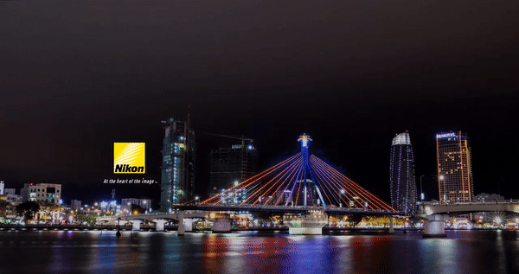
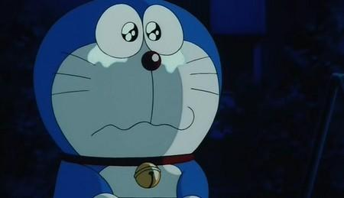
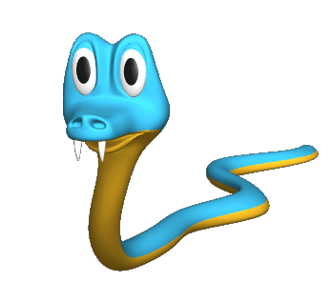
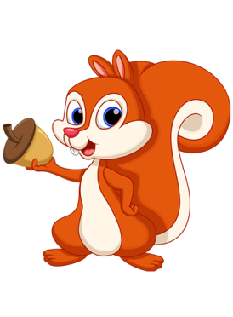
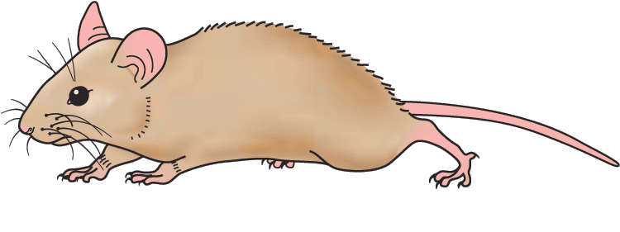
Han River bridge
Danang Vietnam
Question
A.
B.
A. wrong
B. right

Slide 3
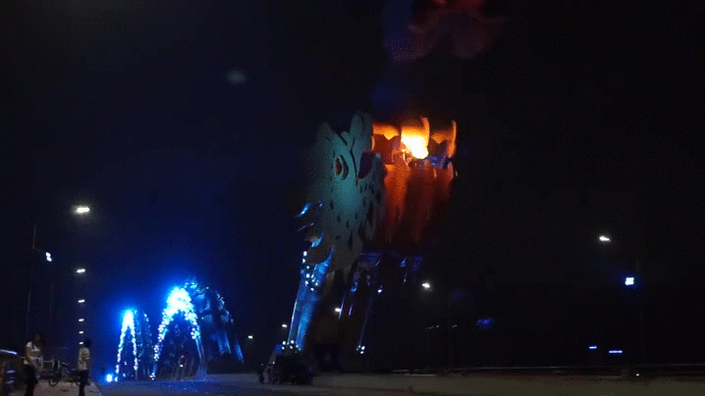
Question
A.
B.
Dragon bridge
Danang Vietnam
A. right
B. wrong

Slide 4
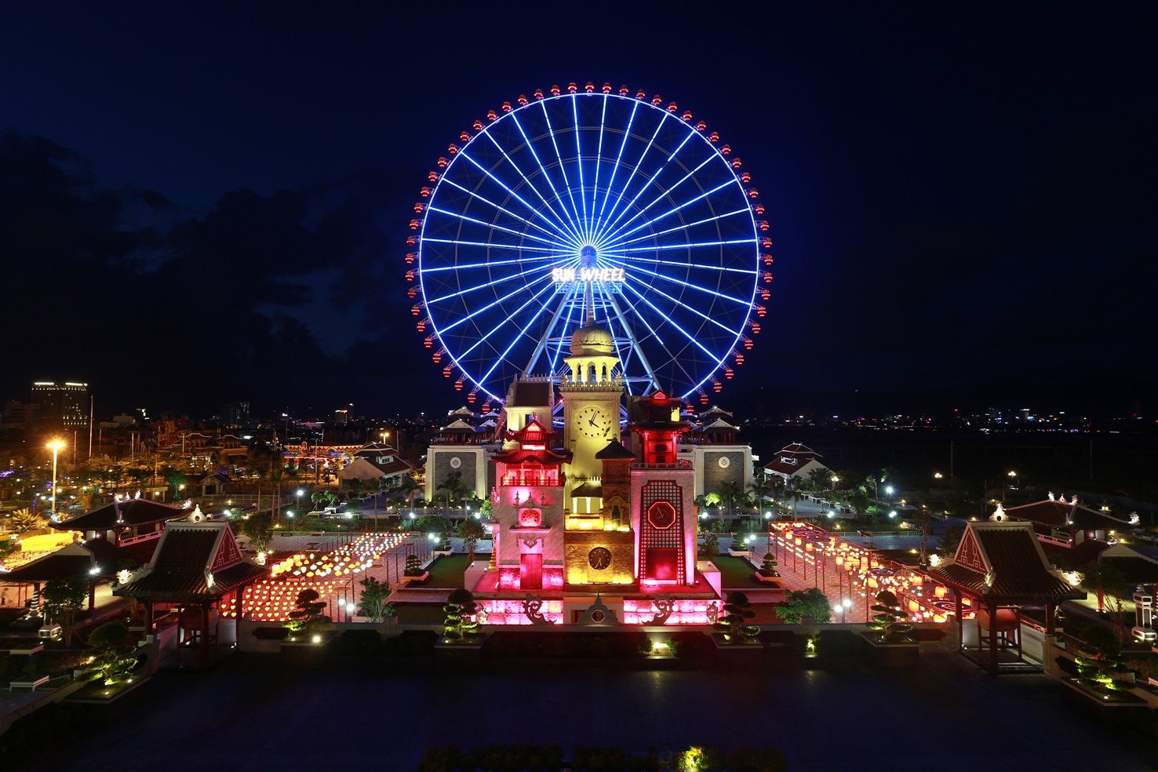
Question
A.
B.
Asia Park
Danang Vietnam
A. right
B. wrong

Slide 5
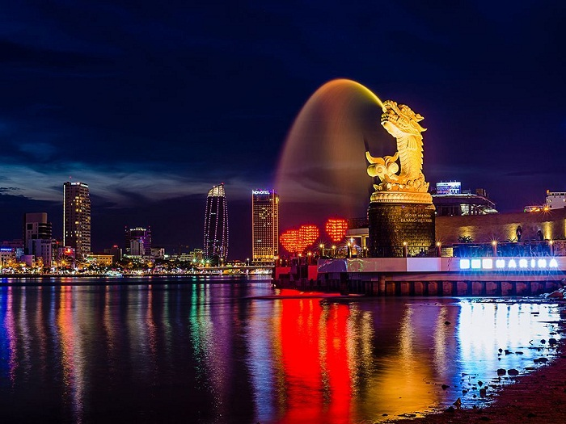
Love bridge
Danang Vietnam
Question
A.
B.
A. wrong
B. right

Slide 6
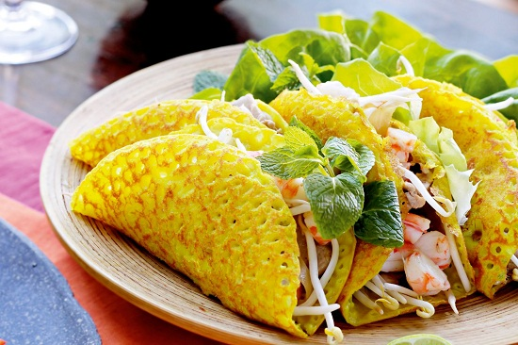
Question
A.
B.
Banh xeo
A. right
B. wrong

Slide 7
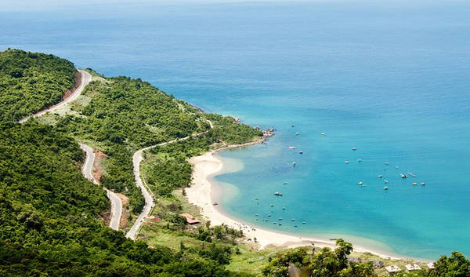
Question
A.
B.
Da Nang Beach
A. right
B. wrong

Slide 8
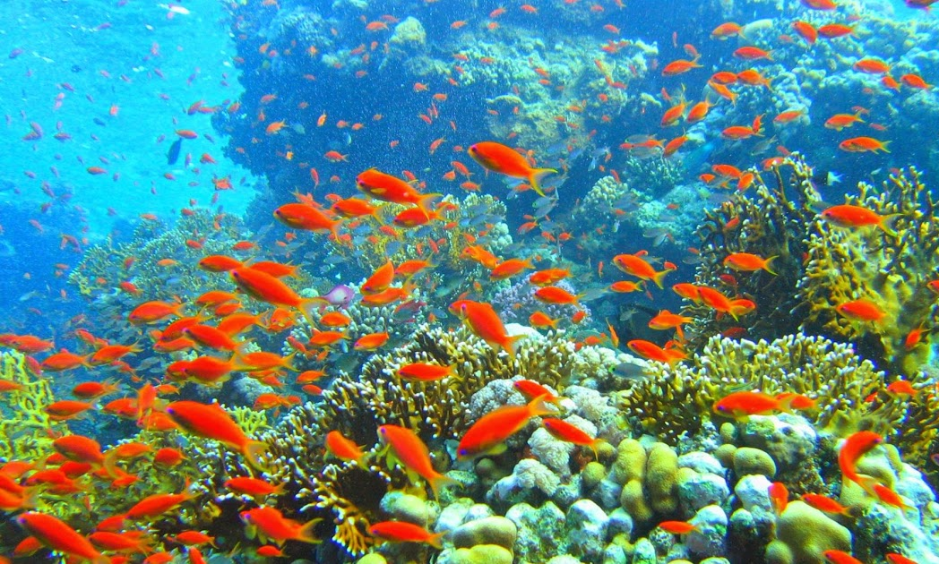
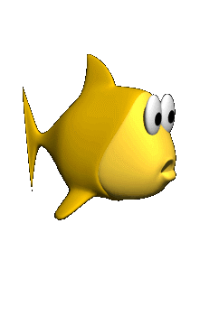
Question
A.
B.
Son Tra Coral reef
Danang Vietnam
A. wrong
B. right

Slide 9
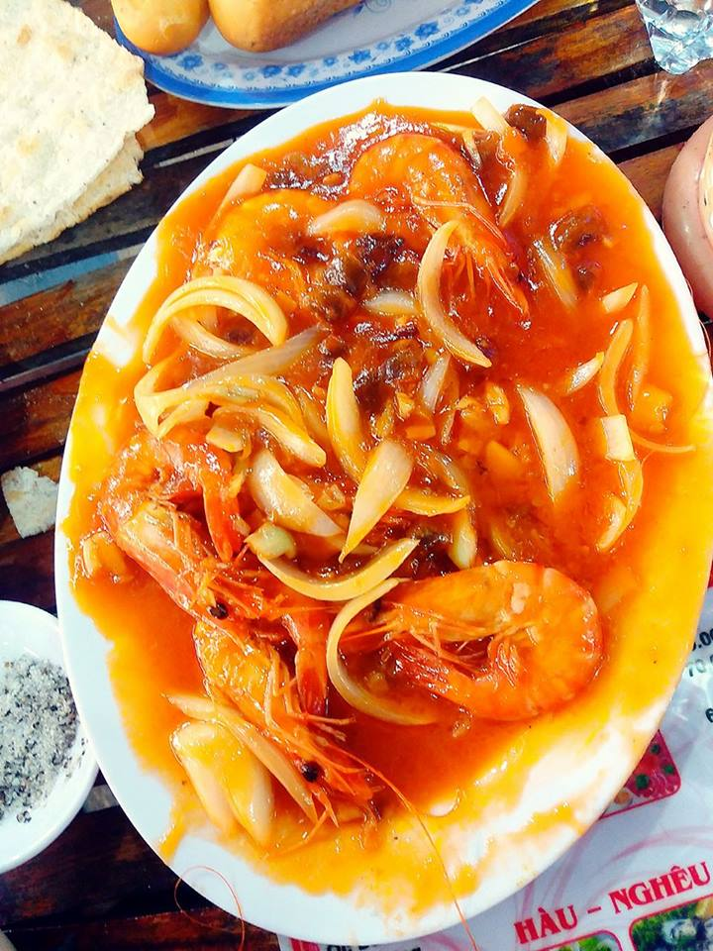
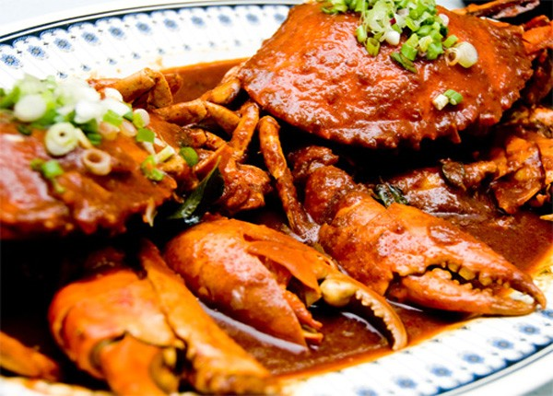
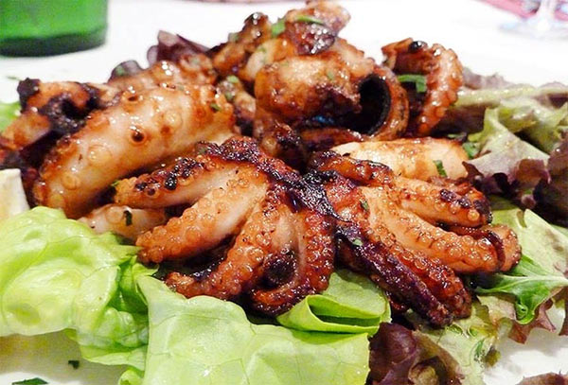
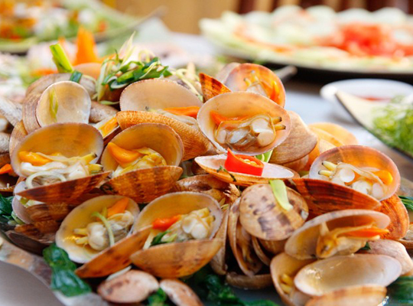
Question
A.
B.
A. right
B. wrong
Seafood

Slide 10
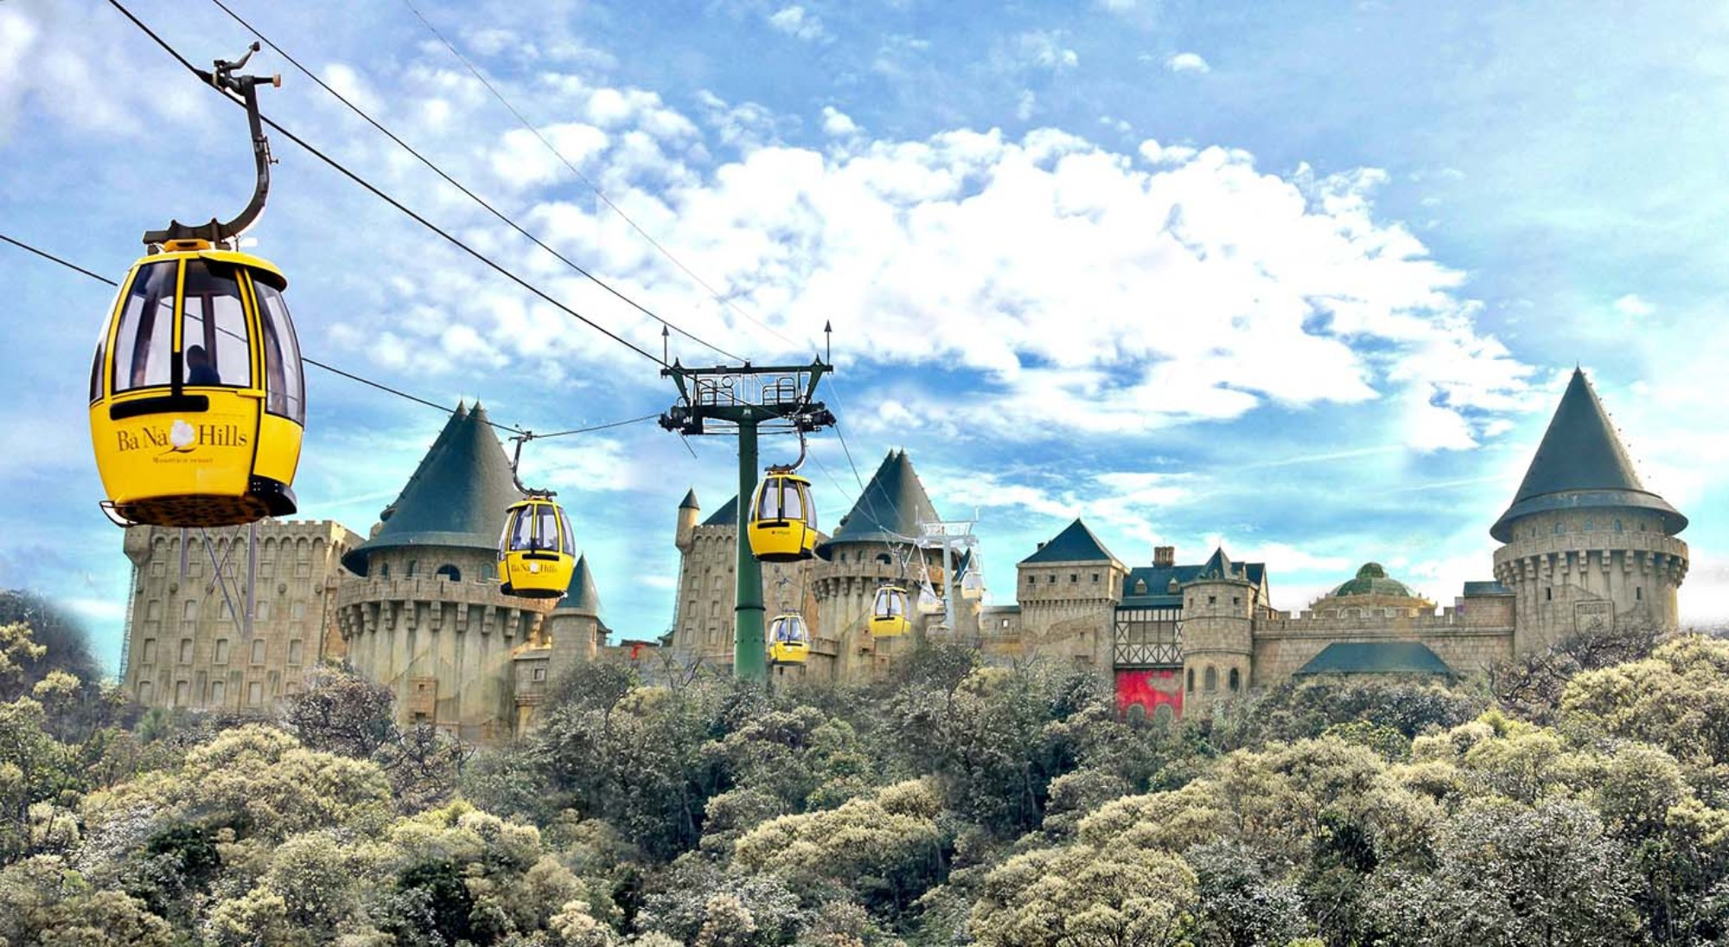
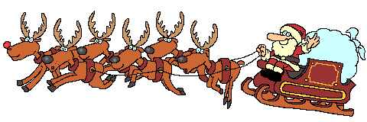
Question
A.
B.
Ba Na Hills
Danang Vietnam
A. wrong
B. right

Slide 11
Bye bye!
Huyen Trang

Slide 12
SƯU TẦM: ĐOÀN VĂN DOANH, NAM TRỰC, NAM ĐỊNH
LINK NHÓM DÀNH CHO GV BỘ MÔN VẬT LÝ TRAO ĐỔI TÀI LIỆU VÀ CHUYÊN MÔN CT 2018
https://www.facebook.com/groups/299257004355186

